Slide 1
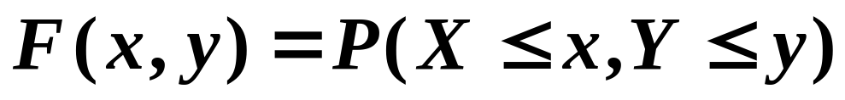
第三章 习题课
主要内容
1. 二维随机变量
设E一随机试验,样本空间S={e}, X、Y是定义在S上的随机变量,向量(X,Y)叫做二维随机变(向)量.
2. 二维随机向量(X,Y)的分布函数
性质：
(1)F(x,y)是变量 x 和 y 的不减函数；
(2) 0 ≤ F(x,y) ≤ 1, 且
F(-∞,y)=0, F(x, -∞)=0, F(-∞,-∞)=0, F(∞,∞)=1；
(3)F(x,y)关于 x 和 y右连续 ;
(4) 对于任意x₁ <x₂ , y₁ < y_{2 ,}有
F(x₂, y₂)- F(x₂, y₁)+ F(x₁,y₁)- F(x₁,y₂)≥0 .

Slide 2
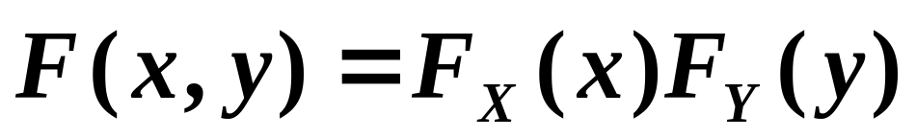
3.边缘分布
4. 随机变量独立性的定义

Slide 3
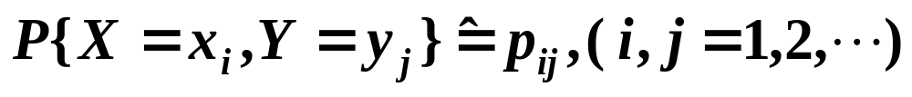
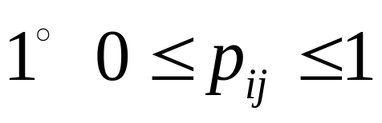
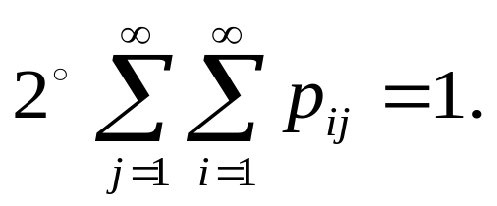
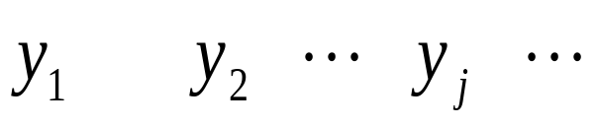
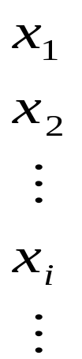
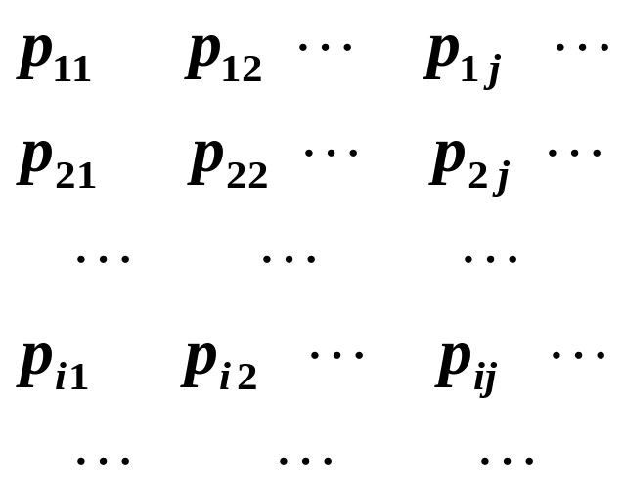
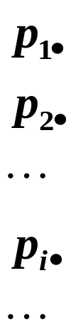
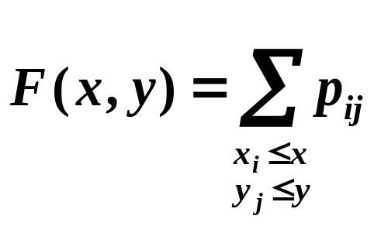
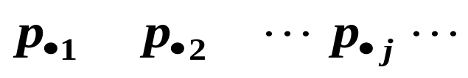
离散型的二维随机变量(X,Y)
1.联合分布律：
性 质：
Y
X
分布函数：
2.边缘分布律

Slide 4
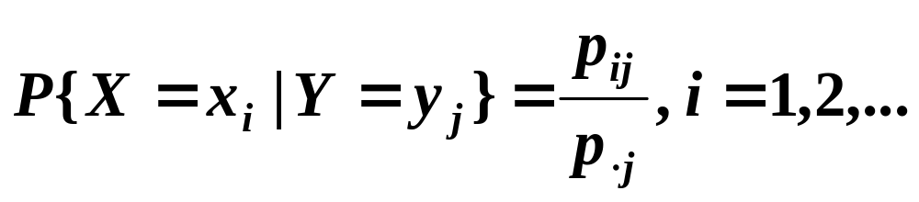
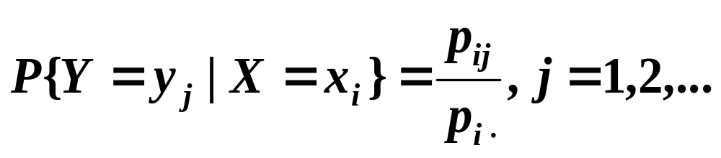
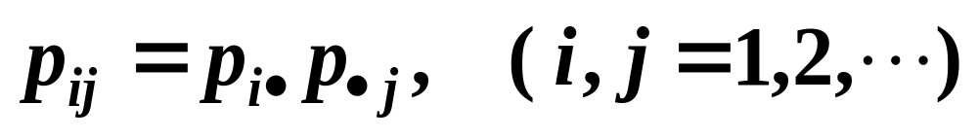
3. 条件分布律
4. 独立性

Slide 5
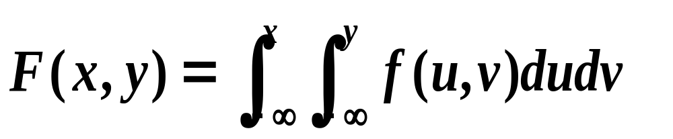
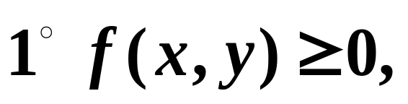
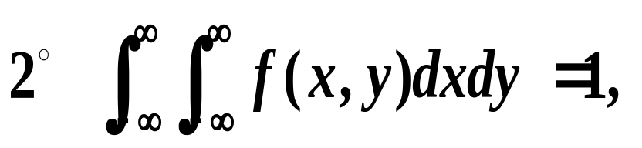
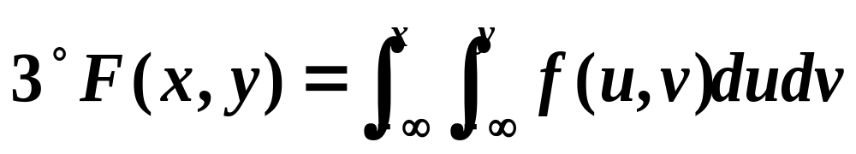
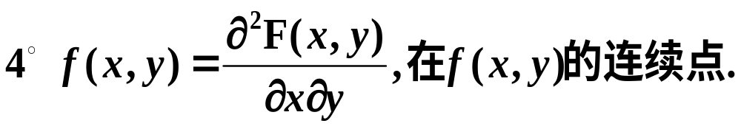
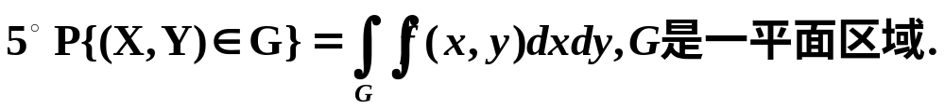
连续型的二维随机变量
1.联合概率密度及性质

Slide 6
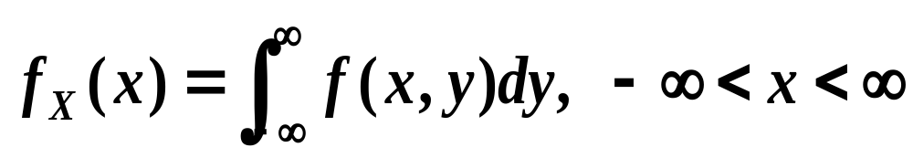
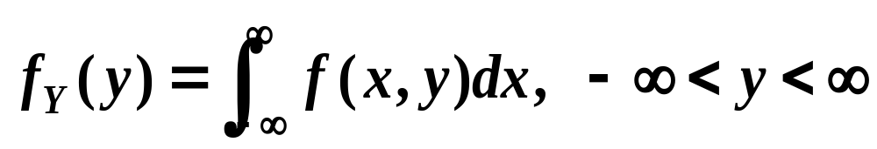
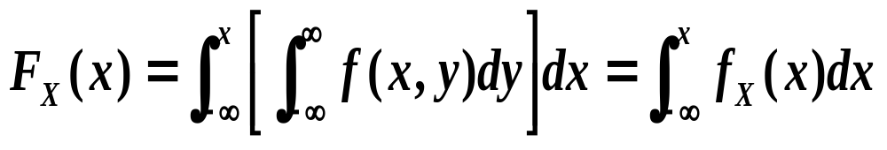
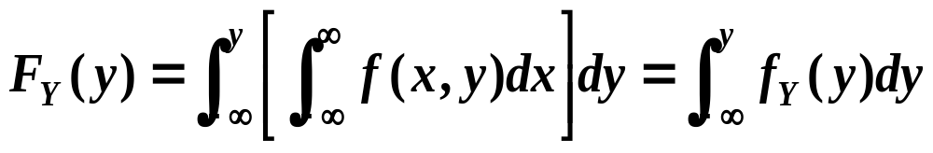
2.边缘概率密度
X 的边缘概率密度
Y 的边缘概率密度
边缘分布函数

Slide 7
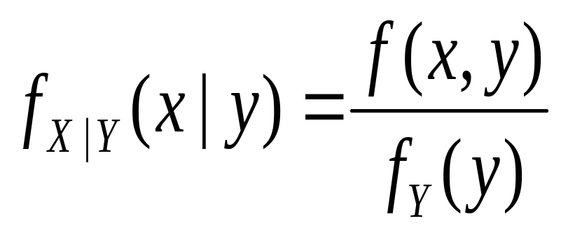
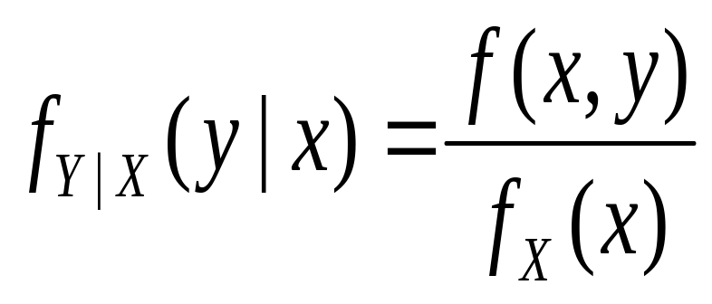
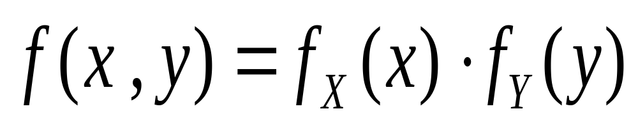
3.条件概率密度
4.独立性

Slide 8
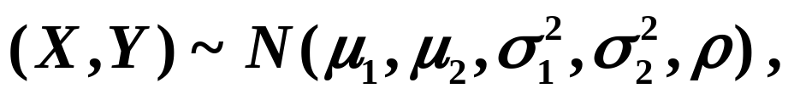
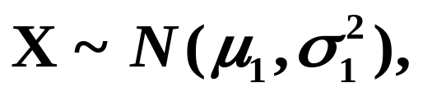
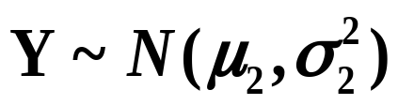
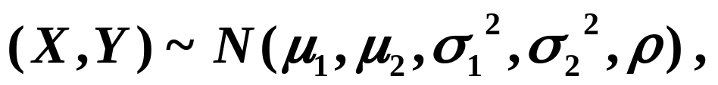
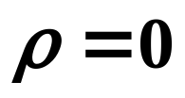
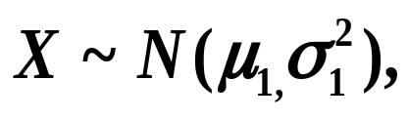
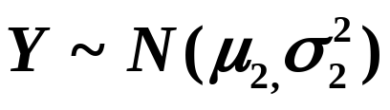
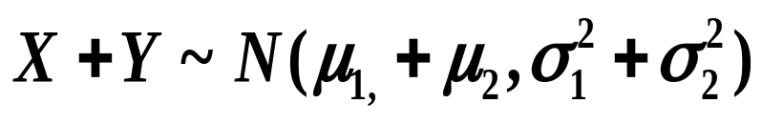
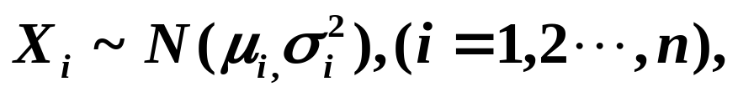
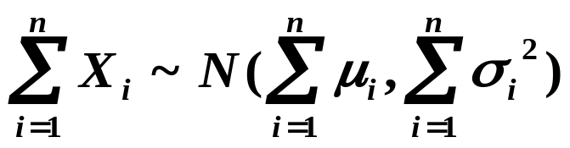
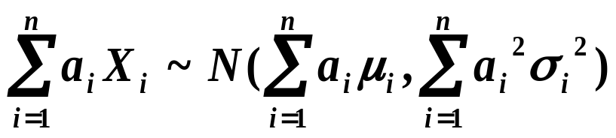
正态分布随机变量的一些常用性质
(1) 若
则
(2) 若
则
X与Y相互独立
(3)若
, 且X与Y相互独立, 则
X+Y 仍服从正态分布, 且
推广: 若
且相互独立, 则
(4)有限个相互独立的正态随机变量的线性组合仍然服从正态分布.

Slide 9
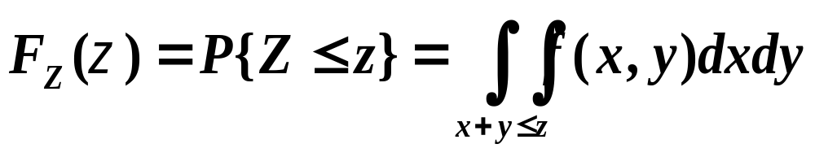
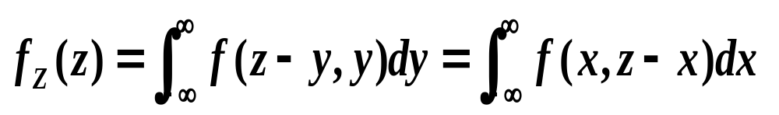
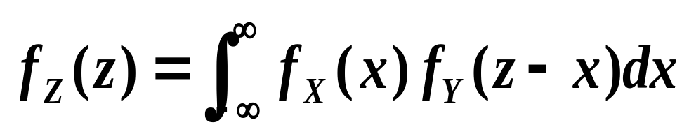
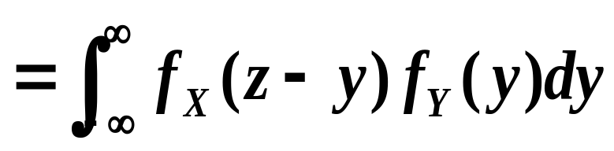
两个随机变量的函数的分布
(1) Z=X+Y 的分布
分布函数:
概率密度:
当X 和Y 相互独立:

Slide 10
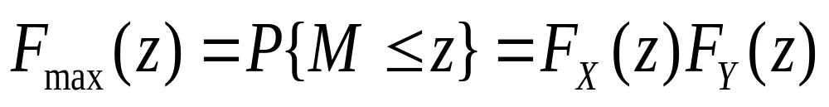
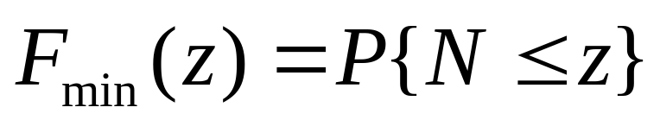
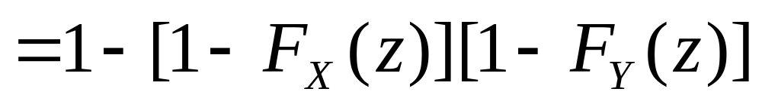
(2) 当X 和Y 相互独立时:
M = max(X,Y ) 的分布函数
N = min(X,Y ) 的分布函数

Slide 11
第3章作业中的问题
作业1. 二、4. 已知X和Y的分布律为
X -1 0 1 Y 0 1
¼ ½ ¼ ½ ½
且 P{XY=0}=1. 求X与Y的联合分布律.
解：
由 P{XY=0}=1
X
Y
-1 0 1
得 P{XY≠0}=0
0
¼
¼
½
½
a b c
d e f
0
而 P{XY≠0}
= P{X=-1,Y=1}
+ P{X=1,Y=1}
=d + f = 0
1
0
½
0
¼ ½ ¼
于是 d =0 ，f =0.

Slide 12
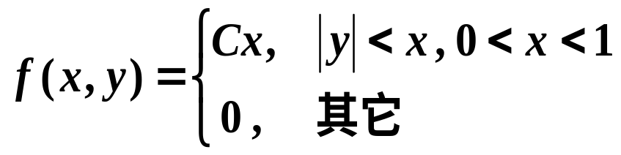

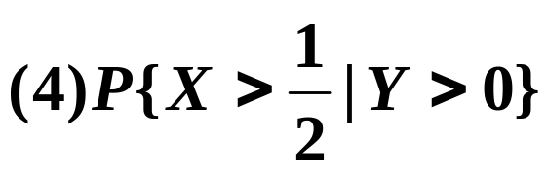
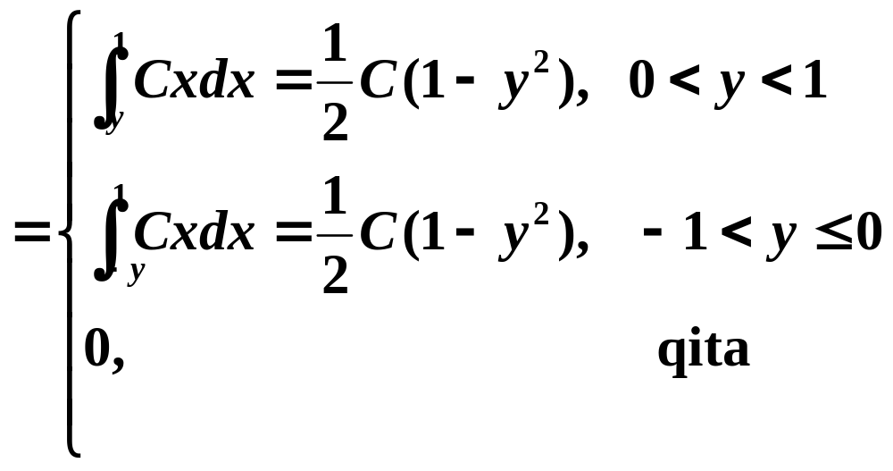
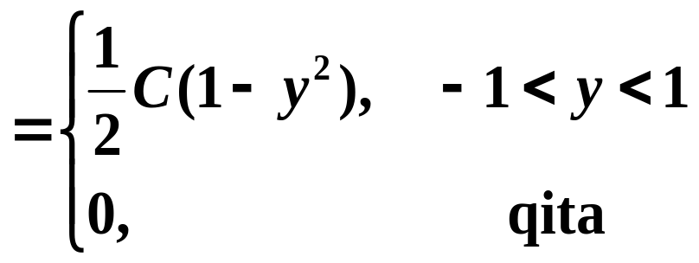
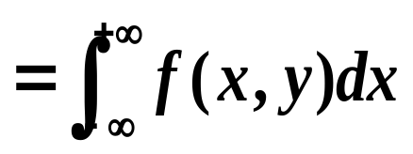


第3章作业中的问题
设(X,Y)的概率密度为
作业2. 2.
求: (1)常数C ； (2)边缘概率密度
(3)条件概率密度
解：

Slide 13








第3章作业中的问题
作业2. 5.
设二维随机变量(X,Y)在矩形区域
上服从均匀分布. 记
(1)求U与V的联合分布； (2)U与V是否相互独立?
y=x
x=2y
解：
U与V的是离散型随机变量
V
U
0 1
0
¼
¼
a b
C d
0
1
¼
½
¾
½
½

Slide 14







第3章作业中的问题
作业3. 一、填空题
设X与Y为两个随机变量,
则 .
作业3. 二、选择题
2. 设X和Y相互独立,且X~N(0,1) ,Y~ N(1,1), 则( )
(A) (B)
(C) (D)

Slide 15













第3章作业中的问题
作业3. 三、 4.
打靶，弹着点的坐标A(X,Y)相互独立，
且都服从N(0,1).规定
点A落在区域 得2分；
点A落在区域 得1分；
点A落在区域 得0分.
以记打靶得分.写出X,Y的联合概率密度，求Z的分布律.
解：
X,Y的联合概率密度
Z 0 1 2
p₁ p₂ p₃

Slide 16


、填空题
1 . 设(X,Y)在由 x轴, y轴及直线 y=2x+1所围成的域上服从均匀分布, 则
0.5
2.设(X,Y)的联合分布函数为 F(x,y), 则
3. 设二维离散型随机变量(X,Y)的联合分布律为
9/13
则P{Y=1|X=2}=_____________
Y 1 2 3
1 1/16 3/8 1/16
2 1/12 1/6 1/4
X
13/24

Slide 17
4. 设二维离散型随机变量(X,Y)的联合分布律为
Y 1 2 3
1 1/6 1/9 1/18
-1 1/3 a b
X
1/3
1/3+a+b
1/2 1/9+a 1/18+b
2/9
1/9
若X和Y独立,则 a=______ , b=_______.

Slide 18



5. 设X和Y是两个独立的随机变量,其分布密度分别为:
则(X,Y)的联合分布密度是______________

Slide 19



6. 设X和Y是两个随机变量, 且
则
5/7
答: P{max(X,Y)≥0}=1-P{max(X,Y)<0}
=1- P{X<0,Y<0}
= P{X≥ 0}+P{Y ≥0} -P{X≥ 0,Y ≥0}

Slide 20



7. 设X和Y是都服从正态分布N(0,σ²), 且
则
1/3
答: P{X>0,Y<0}
=1- P{X≤0 ∪ Y≥0}
= 1- P{X≤0}-P{Y≥0} +P{X≤0,Y≥0}

Slide 21

二、选择题
1. 设(X,Y)的联合概率密度是
则X与Y为( )的随机变量
(A)独立同分布 (B)独立不同分布
(C )不独立同分布 (D)不独立也不同分布

Slide 22






2.设 X, Y 是相互独立的随机变量, 其分布函数分别为 , 则 的分布函数是( )

Slide 23




3. 设 X, Y 是相互独立的随机变量,且都服从[0,1]上的均匀分布,则服从区间或区域上的均匀分布随机变量是( )
(A) (B)
(C ) (D)

Slide 24






4. 随机变量X与Y相互独立且同分布
则下列各式中成立的是( )

Slide 25






5.随机变量X与Y相互独立, 且
则Z=X+Y仍服从正态分布, 且有( )

Slide 26




6. 设X~N(0,1),Y~ N(1,1),且相互独立,则

Slide 27





三 计算题
1. 设某种商品一周的需求量是一个随机变量，其
概率密度为
若各周的需求量相互独立, 求两周需求量的概率密度.
解 设X, Y分别表示第一、二周的需求量，
z
则两周的需求量为 Z=X+Y
o
x

Slide 28








2.一射手进行射击，击中目标的概率为p，射击到击中目标两次为止. 以X表示首次击中目标所进行的射击次数，Y表示射击的总次数，试求X与Y的联合分布律和边缘分布律.
解：
依题意, X=m, Y=n表示:前m-1次不中, 第m击中, 第m+1,…, n-1次不中, 第n次击中.又每次射击是独立的

Slide 29

3. 设(X,Y)的密度函数为
(1)求X,Y的边缘分布密度,并判断其独立性;
(2)求(X,Y)的条件分布密度.
y
y=x
o
x

Slide 30



4.设随机变量X关于Y的条件密度函数为:
当0<y <1时,
而Y 的密度函数为
求
答：47/64

Slide 31


5 .设X与Y相互独立,且X与Y分别服从区间(-1,1), (0,1)内的均匀分布, 求方程 无实根的概率.
解：
t²+2Xt+Y=0无实根⇔ X² –Y<0
P{X² –Y<0}=2/3
6. 已知随机变量X与Y相互独立,X~N(0,1),Y服从[0,2]上的均匀分布,求P{X>Y}.
y
y=x
答案：
D
o
x

Slide 32


















7.设某种鸡下蛋的个数X ~π(λ)，而每一个蛋能孵化成小鸡的概率为p，记Y表示此鸡的下一代的个数. 试求X与Y的联合分布律，并证明 Y ~π(λp).
解：
即Y ~π(λp)

Slide 33
练习题 1
在元旦茶话会上，每人发给一袋水果，内装3只桔子，2只苹果，3只香蕉.今从袋中随机抽出4只，以X记桔子数，Y苹果数，求X与 Y联合分布律.
答：
X
Y
0 1 2 3
0
1
2
0 3/70 9/70 3/70
2/70 18/70 18/70 2/70
3/70 9/70 3/70 0

Slide 34

练习题 2
某旅客到达火车站的时间X均匀分布在早上7：55~8：00，而火车这段时间开出的时间Y的密度函数为
求此人能及时上火车的概率.
答：
1/3

Slide 35

自 测 题
1.设随机变量(X,Y)的密度为
试求:
(1)系数A; (2) (X,Y)的分布函数;
(3) (X,Y)的边缘分密度; (4) (X,Y)的条件密度;
(5) 概率P{X+Y>1}, P{Y>X}, P{Y<1/2|X<1/2}.

Slide 36
2. 设(X,Y)的联合分布为
X
1
2
Y
1
0
1/2
2
1/3
1/6
求: (1) X 和Y 的边缘分布律
及条件分布律.
(2) P{X+Y>2}, P{Y>X}.

Slide 37
3 .把4个球随机地放入3个盒子中.设随机变量X,Y分别表示放入第一个， 第二个盒子中的球的个数,求二维随机变量(X,Y)的边缘分布.
X
0 1 2 3 4
0 1/91 4/91 6/91 4/91 1/91
1 4/91 12/91 12/91 4/91 0
2 6/91 12/91 6/91 0 0
3 4/91 4/91 0 0 0
4 1/91 0 0 0 0
Y
16/91
32/91
24/91
8/91
1/91
16/91 32/91 24/91 8/91 1/91

Slide 38

X
0 1 2 3 4
Y
0
1
2
3
4
1/91 4/91 6/91 4/91 1/91
4/91 12/91 12/91 4/91 0
6/91 12/91 6/91 0 0
4/91 4/91 0 0 0
1/91 0 0 0 0

Slide 39

设二维随机变量(X,Y)的分布函数为
(1)求常数A, B, C;
(2)求(X,Y)的概率密度;
(3)求(X,Y)关于X和关于Y的边缘概率密度;
(4) X和Y是否相互独立?

Slide 40


解:(1)根据(X,Y)的分布函数的性质得:
(2)(X,Y)的概率密度为:

Slide 41



(3) (X,Y)关于X和关于Y的边缘概率密度分别为:
(4) 因为
所以X和Y相互独立.

